Slide 1
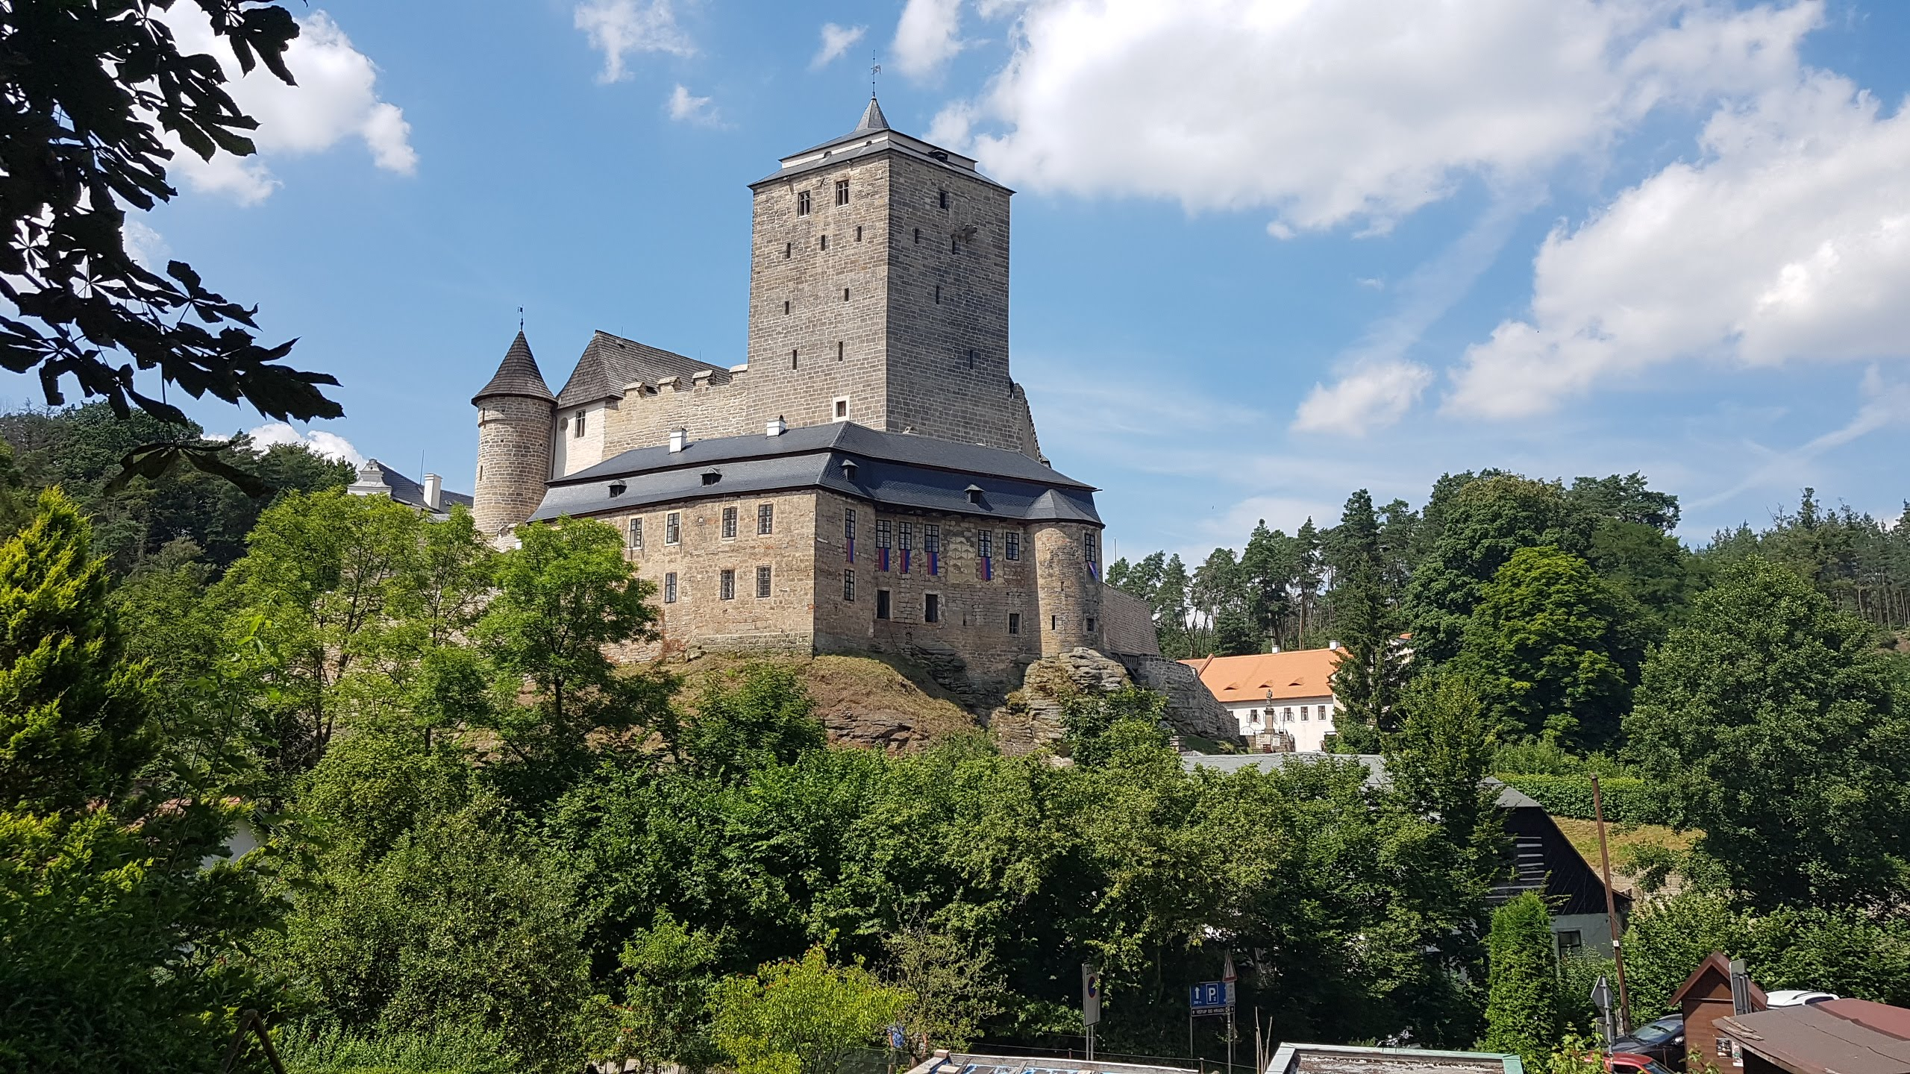
Hrad Kost
Kačírková, Růžičková, Švábíková, Černá, Ranná, Balšínková, Meisner, Sansevič
Notes:
MILAN MILANMILAN MILANMILAN MILANMILAN MILANMILAN MILANMILAN MILANMILAN MILANMILAN MILANMILAN MILANMILAN MILANMILAN MILANMILAN MILANMILAN MILANMILAN MILANMILAN MILANMILAN MILANMILAN MILANMILAN MILANMILAN MILANMILAN MILANMILAN MILANMILAN MILANMILAN MILANMILAN MILANMILAN MILANMILAN MILANMILAN MILANMILAN MILANMILAN MILANMILAN MILANMILAN MILANMILAN MILANMILAN MILANMILAN MILANMILAN MILANMILAN MILANMILAN MILANMILAN MILANMILAN MILANMILAN MILANMILAN MILANMILAN MILANMILAN MILANMILAN MILANMILAN MILANMILAN MILANMILAN MILANMILAN MILANMILAN MILANMILAN MILANMILAN MILANMILAN MILANMILAN MILANMILAN MILANMILAN MILANMILAN MILANMILAN MILANMILAN MILANMILAN MILANMILAN MILANMILAN MILANMILAN MILANMILAN MILANMILAN MILANMILAN MILANMILAN MILANMILAN MILANMILAN MILANMILAN MILANMILAN MILANMILAN MILANMILAN MILANMILAN MILANMILAN MILANMILAN MILANMILAN MILANMILAN MILANMILAN MILANMILAN MILANMILAN MILANMILAN MILANMILAN MILANMILAN MILANMILAN MILANMILAN MILANMILAN MILANMILAN MILANMILAN MILANMILAN MILANMILAN MILANMILAN MILANMILAN MILANMILAN MILANMILAN MILANMILAN MILANMILAN MILANMILAN MILANMILAN MILANMILAN MILANMILAN MILANMILAN MILANMILAN MILANMILAN MILANMILAN MILANMILAN MILANMILAN MILANMILAN MILANMILAN MILANMILAN MILANMILAN MILANMILAN MILANMILAN MILANMILAN MILANMILAN MILANMILAN MILANMILAN MILANMILAN MILANMILAN MILANMILAN MILANMILAN MILANMILAN MILANMILAN MILANMILAN MILANMILAN MILANMILAN MILANMILAN MILANMILAN MILANMILAN MILANMILAN MILANMILAN MILANMILAN MILANMILAN MILANMILAN MILANMILAN MILANMILAN MILANMILAN MILANMILAN MILANMILAN MILAN

Slide 2
Jak jsme jeli?
Hned první den jsme se vydali na hrad Kost.
Nejprve jsme jeli z Černého Mostu autobusem a poté jsme šli ze Sobotky pěšky na Kost.
Během této cesty nás doprovázely nádherné pískovcové skály a zpěv ptáků.
Počasí nám dopřávalo sluníčka.
Hrad Kost, jako jeden z mála hradů u nás, je umístěn nikoli na kopci, ale v údolí.
Proto pro nás nebylo těžké se tam dostat.
Po příchodu na nás čekala podrobná prohlídka celého hradu.
Poté to již bylo pouze pár kilometrů na vlakovou zastávku, odkud jsme se vydali zpět na zastávku autobusu na Černém Mostě.

Slide 3
Kde leží hrad Kost?
Hrad Kost leží asi 18 km od města Jičín v krajině, které se pro její půvaby právem říká Český ráj.
Byl postaven v lesnatém údolí, kde je krajina velice bohatá na vodní toky, které vytvořily v tomto místě tři mohutná údolí zaplavená močály.
V okolí je mnoho potoků a pískovcových skal.
Mapa
Notes:
MILAN MILAN MILAN MILAN MILAN MILAN MILAN MILAN MILAN MILAN MILAN MILAN MILAN MILAN MILAN MILAN MILAN MILAN MILAN MILAN MILAN MILAN MILAN MILAN MILAN MILAN MILAN MILAN MILAN MILAN MILAN MILAN MILAN MILAN MILAN MILAN MILAN MILAN MILAN MILAN MILAN MILAN MILAN MILAN MILAN MILAN MILAN MILAN MILAN MILAN MILAN MILAN MILAN MILAN MILAN MILAN MILAN MILAN MILAN MILAN MILAN MILAN MILAN MILAN MILAN MILAN MILAN MILAN MILAN MILAN MILAN MILAN MILAN MILAN MILAN MILAN MILAN MILAN MILAN MILAN MILAN MILAN MILAN MILAN MILAN MILAN MILAN MILAN MILAN MILAN MILAN MILAN MILAN MILAN MILAN MILAN MILAN MILAN MILAN MILAN MILAN MILAN MILAN MILAN MILAN MILAN MILAN MILAN MILAN MILAN MILAN MILAN MILAN MILAN MILAN MILAN MILAN MILAN MILAN MILAN MILAN MILAN MILAN MILAN MILAN MILAN MILAN MILAN MILAN MILAN MILAN MILAN MILAN MILAN MILAN MILAN MILAN MILAN MILAN MILAN MILAN MILAN MILAN MILAN MILAN MILAN MILAN MILAN MILAN MILAN MILAN MILAN MILAN MILAN MILAN MILAN MILAN MILAN MILAN MILAN MILAN MILAN MILAN MILAN MILAN MILAN MILAN MILAN MILAN MILAN MILAN MILAN MILAN MILAN MILAN MILAN MILAN MILAN MILAN MILAN MILAN MILAN MILAN MILAN MILAN MILAN MILAN MILAN

Slide 4
Podoba hradu Kost
Je to nejzachovalejší gotický hrad.
Přes mnohé přestavby hradu se zachovala jeho původní silueta.
  Byl používán i jako sýpka.
Dominují jí hranolová Bílá věž a menší válcová věž Lidomorka.
Součástí hradu je dále původní hradní palác a později vystavený renesanční Birbštejnský a Lobkovický palác.
Věž hradu Kost je nepravidelná, z jednoho místa jsou vidět všechny 4 rohy.
Obytná věž má lichoběžníkový půdorys.
  Chrání před salvami z děl obléhatelů, po stěně, která není k nepříteli natočena kolmo, koule sklouzne.
Notes:
MILAN MILAN MILAN MILAN MILAN MILAN MILAN MILAN MILAN MILAN MILAN MILAN MILAN MILAN MILAN MILAN MILAN MILAN MILAN MILAN MILAN MILAN MILAN MILAN MILAN MILAN MILAN MILAN MILAN MILAN MILAN MILAN MILAN MILAN MILAN MILAN MILAN MILAN MILAN MILAN MILAN MILAN MILAN MILAN MILAN MILAN MILAN MILAN MILAN MILAN MILAN MILAN MILAN MILAN MILAN MILAN MILAN MILAN MILAN MILAN MILAN MILAN MILAN MILAN MILAN MILAN MILAN MILAN MILAN MILAN MILAN MILAN MILAN MILAN MILAN MILAN MILAN MILAN MILAN MILAN MILAN MILAN MILAN MILAN MILAN MILAN MILAN MILAN MILAN MILAN MILAN MILAN MILAN MILAN MILAN MILAN MILAN MILAN MILAN MILAN MILAN MILAN MILAN MILAN MILAN MILAN MILAN MILAN MILAN MILAN MILAN MILAN MILAN MILAN MILAN MILAN MILAN MILAN MILAN MILAN MILAN MILAN MILAN MILAN MILAN MILAN MILAN MILAN MILAN MILAN MILAN MILAN MILAN MILAN MILAN MILAN MILAN MILAN MILAN MILAN MILAN MILAN MILAN MILAN MILAN MILAN MILAN MILAN MILAN MILAN MILAN MILAN MILAN MILAN MILAN MILAN

Slide 5
Historie
Hrad byl založen ve 13. století Benešem z Wartenberka. Nechal postavit dlouhý sál a věž jako obrannou pevnost.
Poté se na hradě vystřídalo několik majitelů.
V 16. století Lobkovicové postavili jižní část hradu, včetně hospodářských budov a pivovar.
1590 - poslední na Kosti bydlící majitel byl Oldřich Felix z Lobkovic.
1635 – hrad vyhořel a poté dlouho chátral.
Později ho koupil rod Netolických.
Anna Marie dal Borgo Netolická si vzala Norberta Kinského a potomci vlastní Kost dodnes.

Slide 6
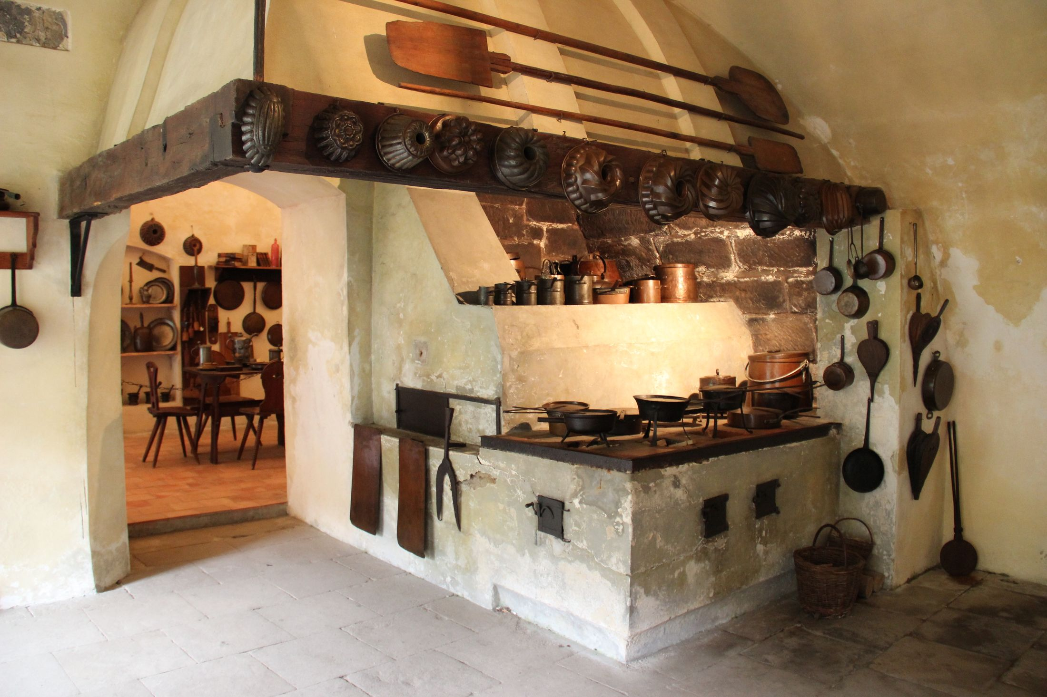
Zajímavosti
Černá kuchyně
Skládala se ze 2 místností.
Vařilo se na otevřeném ohni – byla celá od sazí, proto název černá.
Nacházely se s ní velká kamna/pec, lavice, nůše a koše se sušenými ořechy a plody a samozřejmě hodně nádobí.
Formy, které vypadaly jako formy na bábovky, nebyly na bábovky, dávaly se do nich uvařené vnitřnosti a maso.

Slide 7

Zajímavosti
Erb rodu Kinských dal Borgo
Pohádky
Na Kosti se natáčelo mnoho pohádek, např. S čerty nejsou žerty.

Slide 8
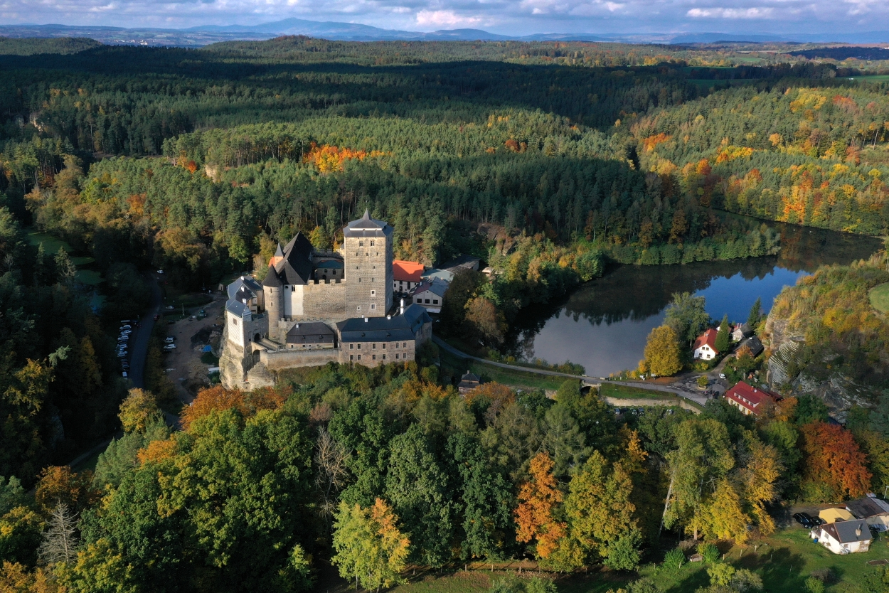
DĚKUJEME ZA POZORNOST :)

